Slide 1
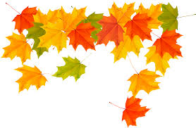
МБДОУ детский сад «Оленёнок»
Старшая группа
Дистанционное музыкальное занятие № 2
Тема недели «Осенние напевы»
Музыкальный руководитель - Башкирцева Н.О.

Slide 2
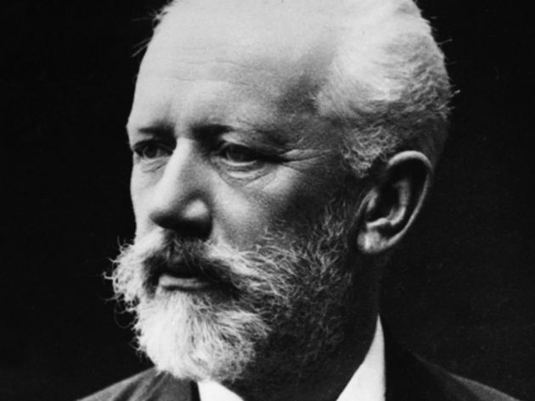
Чей портрет композитора вы видите?
Петр Ильич Чайковский

Slide 3
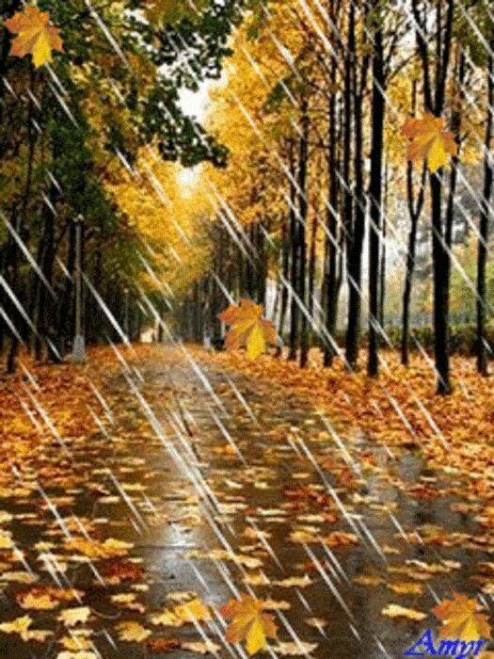
Прослушайте музыкальное произведение П.И. Чайковского
«Осенняя песнь»
и расскажите о характере музыкального произведения

Slide 4
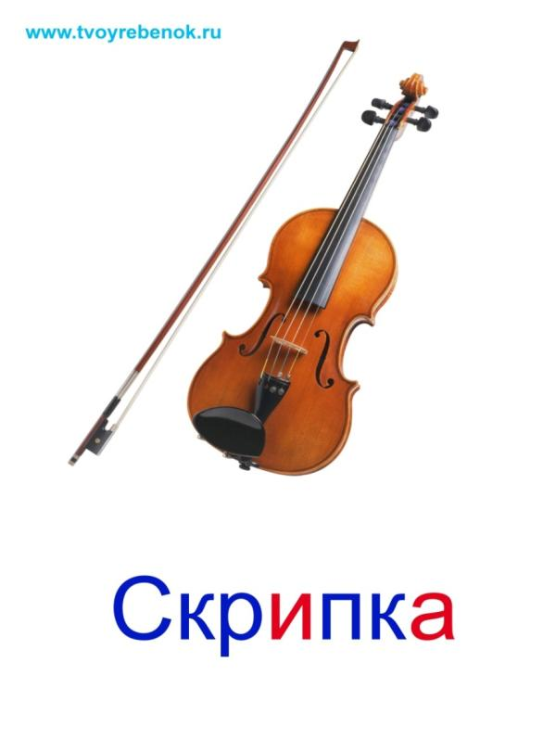
Музицирование
Как называется этот музыкальный инструмент?

Slide 5
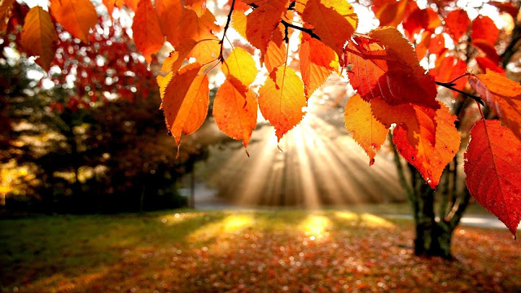
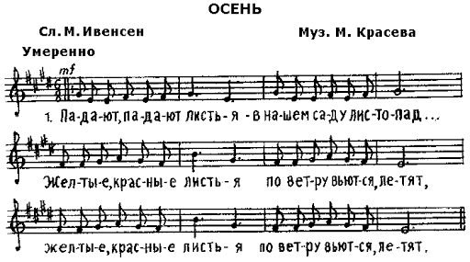
Споём вместе песню
«Падают листья» музыка М. Красеа

Slide 6
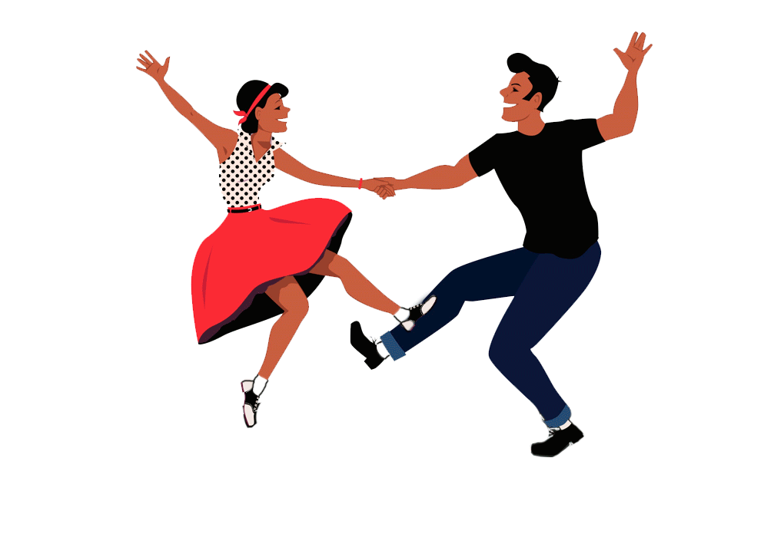
Танец « Кошачий рок-н-ролл»
Танцуйте вместе взявшись за руки, поднимая руку вверх,
ноги поочередно выбрасывать вперёд

Slide 7
Рефлексия
Рекомендация для родителей:
Обсудите с ребёнком, какой вид деятельности понравился больше всего?
Вспомните, кто написал музыкальное произведение
«Осенняя песнь»?
(Композитор П.И. Чайковский)

